Slide 1
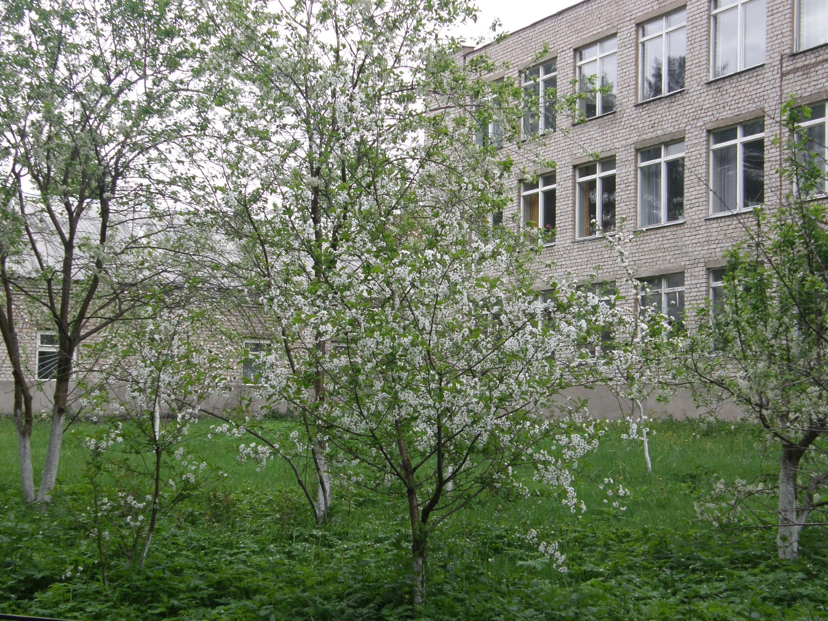
Городской округ ЗАТО Солнечный Тверской области
Бюджет для граждан

Slide 2
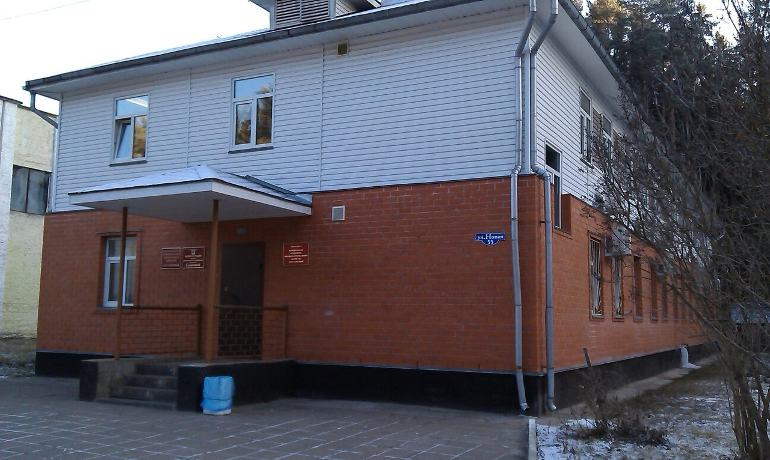
О финансовом отделе
Разработчиком презентации «Бюджет для граждан» является финансовый отдел администрации ЗАТО Солнечный
Контактная информация
Начальник отдела Рузьянова Марина Анатольевна
Тел. 8(48235)44611
Email: zfin2@mail.ru
Режим работы с 8.00 до 17.00, суббота, воскресенье - выходной

Slide 3
Бюджет для граждан
Презентация «Бюджет для граждан» позволит Вам ознакомиться с основными положениями годового отчета об исполнении бюджета ЗАТО Солнечный
за 2017 год.

Slide 4
Общая информация об исполнении бюджета
Среднегодовая численность постоянного населения за 2017 год – 2 127 чел.
Среднесписочная численность муниципальных служащих и служащих ОМСУ - 21 ед.
Среднесписочная численность сотрудников муниципальных учреждений – 105,8 ед.
В расходной части бюджета ЗАТО на 2017 год предусмотрено создание резервного фонда органа местного самоуправления в размере 50,0 тыс. руб. - расходование средств не осуществлялось.
Администрация ЗАТО Солнечный бюджетные кредиты, кредиты коммерческих банков и иных кредитных учреждений не привлекала; бюджетные кредиты, гарантии муниципального образования не предоставлялись, ценные бумаги муниципального образования не выпускались. Средства на обслуживание муниципального долга в бюджете 2017 года не предусматривались.
Задолженность по муниципальным долговым обязательствам на 01.01.2017 года и 01.01.2018 года отсутствует.

Slide 5
Подведомственные учреждения
1. Органы местного самоуправления
Администрация ЗАТО Солнечный;
Финансовый отдел администрации ЗАТО Солнечный (самостоятельное структурное подразделение);
Дума ЗАТО Солнечный (представительный орган);
Ревизионная комиссия ЗАТО Солнечный (орган внешнего контроля).
2. Муниципальные учреждения
Муниципальное казенное дошкольное образовательное учреждение детский сад № 1 ЗАТО Солнечный
Муниципальное казенное общеобразовательное учреждение "Средняя общеобразовательная школа закрытого административно-территориального образования Солнечный"
Муниципальное казенное образовательное учреждение дополнительного образования детей "Детско-юношеская спортивная школа" ЗАТО Солнечный
Муниципальное казенное образовательное учреждение дополнительного образования детей "Детская школа искусств ЗАТО Солнечный"
Муниципальное казенное учреждение Дом культуры ЗАТО Солнечный
Муниципальное казенное учреждение Библиотека ЗАТО Солнечный

Slide 6
Основные показатели исполнения бюджета ЗАТО Солнечный за 2017 год
 | Утверждено | Исполнено | Отклонение | % исполнения
Доходы всего, в т. ч.: | 110 782 735,71 | 112 607 223,60 | - 1 824 487,89 | 102
налоговые и неналоговые доходы | 16 968 579,71 | 18 948 432,31 | -1 979 852,60 | 112
безвозмездные поступления от других бюджетов бюджетной системы | 93 804 900,00 | 93 707 320,55 | 97 579,45 | 100
Расходы | 120 735 525,71 | 111 909 938,63 | 8 825 587,08 | 93
Дефицит (-), профицит (+) | -9 952 790,0 | +697 284,97 | х | х

Slide 7
Дефицит (профицит) бюджета ЗАТО Солнечный за 2017 год
Бюджет ЗАТО Солнечный на 2017 год утвержден с дефицитом в сумме 9 952 790,0руб. или 58,6% от общего объема доходов (без учета утвержденного объема безвозмездных поступлений).
Источник финансирования дефицита бюджета - изменение остатков средств на счетах по учету средств бюджета без учета остатка целевых средств по состоянию на 01.01.2017 года. Общий остаток средств на счетах по учету средств бюджета по состоянию на 01.01.2017г. составил 10 010 575,26 руб., в т. ч. собственные средства 9 952 790,0 руб.; целевые средства бюджетов бюджетной системы Российской Федерации 57 785,26 руб., в полном объеме возвращенные в областной бюджет.
Бюджет ЗАТО Солнечный за 2017 год исполнен с профицитом в сумме 697 284,97 руб. Остаток средств на счетах по учету средств бюджета на 01.01.2018 года составляет 10 707 860,23 руб., в т. ч. собственные средства 10 237 214,20 руб., целевые средства областного бюджета Тверской области 470 646,03 руб.

Slide 8
Исполнение доходной части бюджета ЗАТО Солнечный за 2017 год
Доходы от оказания платных услуг
МКДОУ Детский сад № 1 – родительская плата за присмотр и уход за детьми получена в сумме 632,6 тыс. руб. (693,93 тыс. руб.);
- МКУ Дом культуры ЗАТО Солнечный – доходы в сумме 13,2 тыс. руб. (19,26 тыс. руб.) получены за оказание платных услуг по проведению дискотек, киносеансов в киноклубе «Светлячок»;
- МКОУ ДОД ДЮСШ ЗАТО Солнечный – платные услуги бассейна, ЛОЦ (проживание и лечение), прокатного пункта спортивного инвентаря, тренажерных залов в сумме 1 452,8 тыс. руб. (1 296,51 тыс. руб.);
- плата за найм жилых помещений в сумме 393,34 тыс. руб. (481,29 тыс. руб.)
(в скобках указаны сопоставимые показатели исполнения
за 2016 год)
Первоначально утвержденный бюджет – 98 959,03 тыс. руб.
Уточненные доходы бюджета –
110 782,74 тыс. руб.
Рост – 11 823,71 тыс. руб.
рост по налоговым и неналоговым доходам в сумме 386,25 тыс. руб.;
рост по безвозмездным поступлениям в сумме 11 437,46 тыс. руб.

Slide 9
Структура налоговых и неналоговых доходов

Slide 10
Исполнение расходной части бюджета ЗАТО Солнечный за 2017 год
Изменения в бюджет в течение 2017 года вносились пять раз. Причины вносимых изменений: распределение остатков средств по состоянию на 01.01.2017г.; изменение объема бюджетных ассигнований из федерального и областного бюджетов; перераспределение средств бюджета ЗАТО, высвобождаемых за счет экономии при осуществлении закупок товаров, работ, услуг в соответствии с Федеральным законом от 05.04.2013г. № 44-ФЗ «О контрактной системе в сфере закупок товаров, работ, услуг для обеспечения государственных и муниципальных нужд».
Наибольший удельный вес в общих расходах бюджета ЗАТО составляют расходы на образование (44,5%), национальная экономика (16,5%), общегосударственные вопросы (17%).
Первоначально утвержденный бюджет – 98 959,03 тыс. руб.
Уточненные доходы бюджета –
120 735,53 тыс. руб.
Рост – 21 776,5 тыс. руб.
Увеличение:
Распределение остатков средств на счетах по учету средств бюджета на 01.01.2017г., дополнительно полученные средства областного бюджета в виде субсидий

Slide 11
Исполнение расходной части бюджета ЗАТО Солнечный по разделам классификации расходов бюджетов
РП | Наименование показателя | Утверждено | Кассовое исполнение
0100 | Общегосударственные вопросы | 19 643,60 | 19 056,20
0200 | Национальная оборона | 73,10 | 72,01
0300 | Национальная безопасность и правоохранительная деятельность | 243,36 | 242,34
0400 | Национальная экономика | 19 181,0 | 18 434,85
0500 | Жилищно-коммунальное хозяйство | 10 387,79 | 7 870,01
0700 | Образование | 52 854,88 | 49 754,84
0800 | Культура и кинематография | 10 364,14 | 9 366,37
1000 | Социальная политика | 7 774,64 | 6 900,30
1200 | Средства массовой информации | 213,02 | 213,02
 | Итого расходов: | 120 735,53 | 111 909,94

Slide 12
Исполнение расходной части бюджета ЗАТО Солнечный по разделам классификации расходов бюджетов

Slide 13
Общегосударственные вопросы (0100)
РП | Наименование | Сумма, тыс. руб.
0104 | Функционирование местных администраций, в т. ч.: | 13 909,6
 | глава администрации ЗАТО Солнечный | 1 201,81
0106 | Обеспечение деятельности финансовых, налоговых и таможенных органов и органов финансового (финансово-бюджетного) надзора, в т. ч.: | 2 694,67
 | обеспечение деятельности финансового отдела администрации ЗАТО Солнечный | 2 197,50
 | обеспечение деятельности ревизионной комиссии ЗАТО Солнечный | 497,17
0113 | Другие общегосударственные вопросы, в т. ч.: | 2 449,94
 | Подготовка объектов муниципального имущества к приватизации, государственной регистрации права собственности, передаче в пользование третьим лицам | 169,23
 | Содержание и обслуживание муниципальной казны ЗАТО Солнечный | 1 464,96
 | Организационное обеспечение проведения мероприятий с участием главы ЗАТО Солнечный и администрации ЗАТО Солнечный | 312,27
 | Осуществление государственных полномочий Тверской области по созданию, исполнению полномочий по обеспечению деятельности комиссий по делам несовершеннолетних | 295,63
 | финансовое обеспечение реализации государственных полномочий Тверской области по созданию административных комиссий | 64,39

Slide 14
Национальная безопасность и правоохранительная деятельность(0300)
0304 Органы юстиции
53,48 тыс. руб.
0309 Защита населения и территории от чрезвычайных ситуаций природного и техногенного характера, гражданская оборона
188,86 тыс. руб.
обеспечение деятельности отдела ЗАГС администрации ЗАТО Солнечный, в т. ч. средства областного бюджета 53,48 тыс. руб., численность – 1 единица
обеспечение функционирования единой дежурно-диспетчерской службы (ЕДДС) Осташковского района в соответствии с заключенным межмуниципальным соглашением «О сотрудничестве и взаимодействии между органами местного самоуправления Осташковского района и ЗАТО Солнечный Тверской области при развертывании единой дежурно-диспетчерской службы Осташковского района и ее дальнейшем функционировании»

Slide 15
Национальная экономика (0400)
РП | Наименование | Сумма, тыс. руб.
0408 | Транспорт (поддержка социальных маршрутов внутреннего водного транспорта), в т. ч.: | 5 484,13
 | - средства областного бюджета Тверской области | 4 113,1
 | - средства бюджета ЗАТО Солнечный | 1 371,03
0409 | Дорожное хозяйство (дорожные фонды), в т. ч.: | 12 950,72
 | - содержание автомобильных дорог местного значения, тротуаров и убираемой территории в летний и зимний период | 5 004,45
 | - Капитальный ремонт, ремонт автомобильных дорог общего пользования местного значения | 5 412,83
 | - Создание условий для ледовой переправы | 905,21
 | -Осуществление отдельных государственных полномочий Тверской области в сфере дорожной деятельности | 1 343,02
 | - Организация дорожного движения | 285,22

Slide 16
Жилищно-коммунальное хозяйство (0500)
КБК | Наименование | Сумма (тыс. руб.)
0501 | Жилищное хозяйство, из них: | 1 587,72
 | - переселение граждан из ветхого и аварийного жилья | 1 123,03
 | - взносы в фонд капитального ремонта общего имущества МКД муниципального жилого фонда | 464,69
0502 | Коммунальное хозяйство | 2 740,35
 | содержание и обслуживание электросетевого комплекса | 583,72
 | - капитальный ремонт, ремонт объектов коммунального хозяйства муниципальной собственности (выполнены работы по ремонту помещений поселковой котельной) | 2 156,63
0503 | Благоустройство | 3 541,93
 | - санитарная обработка мусорных контейнеров | 451,47
 | - санитарная рубка погибших и поврежденных зеленых насаждений | 497,87
 | - комплекс мероприятий по озеленению поселка | 860,8
 | - благоустройство придомовых территорий | 87,0
 | - прочие мероприятия по благоустройству | 731,89
 | - наружное освещение | 912,9

Slide 17
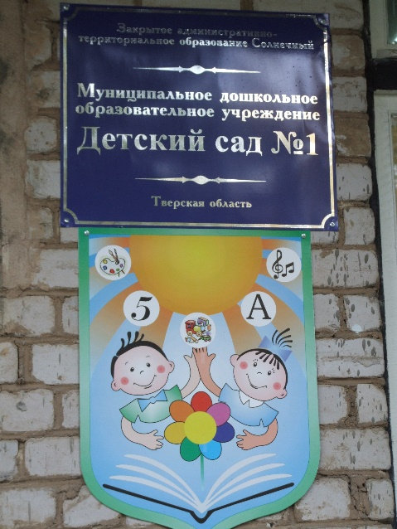
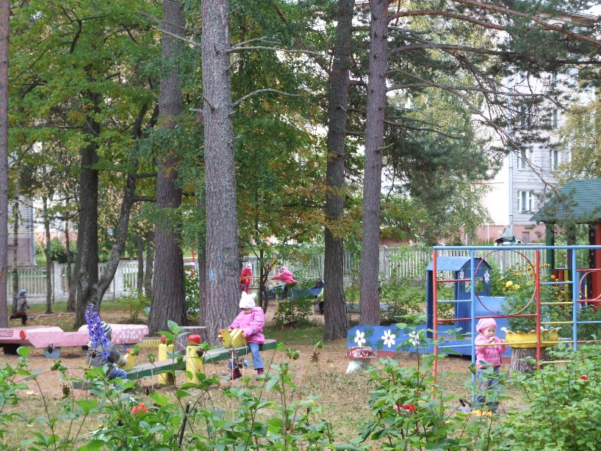
Образование (0700)
Дошкольное образование
Среднесписочная численность по итогам 2017 года 21,7 единицы, в том числе педагоги – 9 единиц. Средняя заработная плата по учреждению 18 957,76 руб., педагогов 242017,41(в 2016 г. – 23 617,0) руб.
Посещаемость в 2017 году: 14990 дето-дней, среднесписочная численность – 61 детей.
Расходы на содержание 1 ребенка в месяц в среднем – 10 497,81 руб. Родительская плата за присмотр и уход за детьми – 1 000 руб., или 9,5 % от расходов на содержание.
Внесено родительской платы за присмотр и уход за детьми 652,3 руб. или 8,5 % от расходов на содержание. (в расходы на содержание не включаются расходы на реализацию образовательной программы дошкольного образования, инвестиционные расходы, расходы на содержание недвижимого имущества)
Расходы в сумме 13079,7 тыс. руб., в том числе средства областного бюджета Тверской области 4017,0 тыс. руб. - финансирование МКДОУ Детский сад № 1 ЗАТО Солнечный.

Slide 18
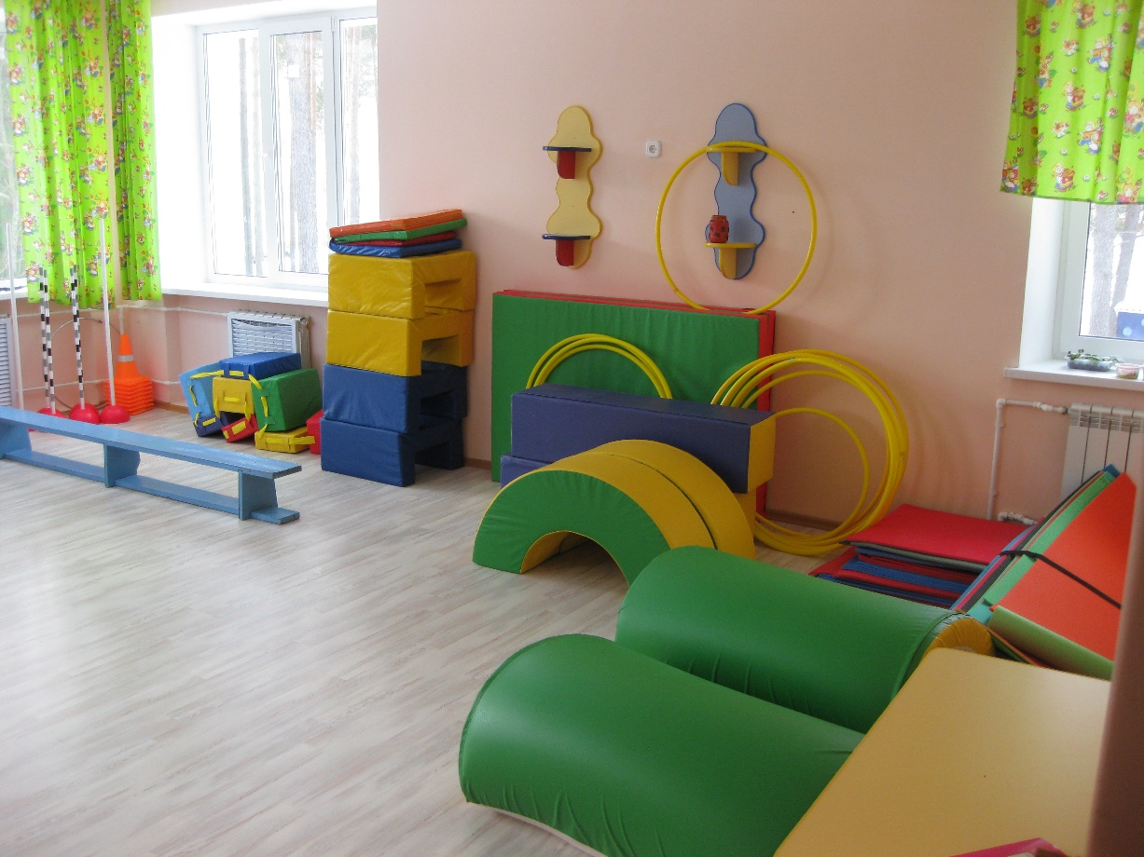
за счет средств областного бюджета для осуществления образовательного процесса приобретены книги, методические пособия, демонстрационные материалы на общую сумму 57,0 тыс. руб., также на средства областного бюджета передаваемые бюджетам на реализацию мероприятий по обращениям, поступающим к депутатам Законодательного Собрания Тверской области приобретен спортивный инвентарь в сумме 34,0 тыс. руб.
за счет средств местного бюджета выполнен ремонт подвальных помещений в сумме 684,53 тыс. руб., произведена огнезащитная обработка металлических косоуров в сумме 102,90 тыс. руб., приобретены прогулочные веранды, мебель и оборудование для оформления методического кабинета и информационных стендов в объеме 318,63 тыс. руб.

Slide 19
Образование (0700)
Общее образование
(35 715,51тыс. руб.)
Учреждения дополнительного образования детей
(21 651,45тыс. руб.)
Общеобразовательные учреждения
(14 064,06тыс. руб.)
МКОУ ДО ДШИ ЗАТО Солнечный
МКОУ ДО ДЮСШ ЗАТО Солнечный
МКОУ СОШ ЗАТО Солнечный

Slide 20
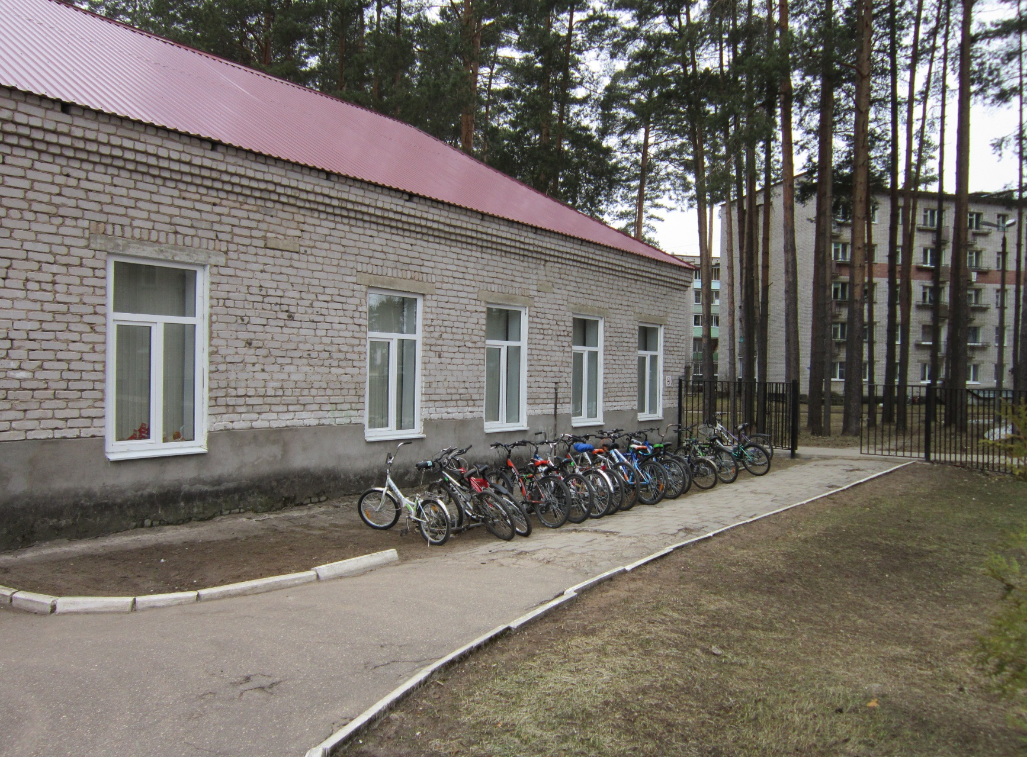
Образование (0700)
МКОУ СОШ ЗАТО Солнечный
Расходы – 14 064,06 тыс. руб.,
в т. ч. средства областного бюджета Тверской области:
субвенция на образование – 10118,57 тыс. руб.,
субсидия на горячее питание –
155,6 тыс. руб.
По состоянию на 01.01.2018г.:
Численный состав обучающихся – 178 чел.
Среднесписочная численность за 2017 год – 26,6 ед., в т. ч. педагогических работников – 15,8 ед.
Средняя заработная плата в целом по учреждению – 21 865,29 р.,
средняя заработная плата педагогов – 27487,87(в 2016г. – 26 790,0) р.

Slide 21
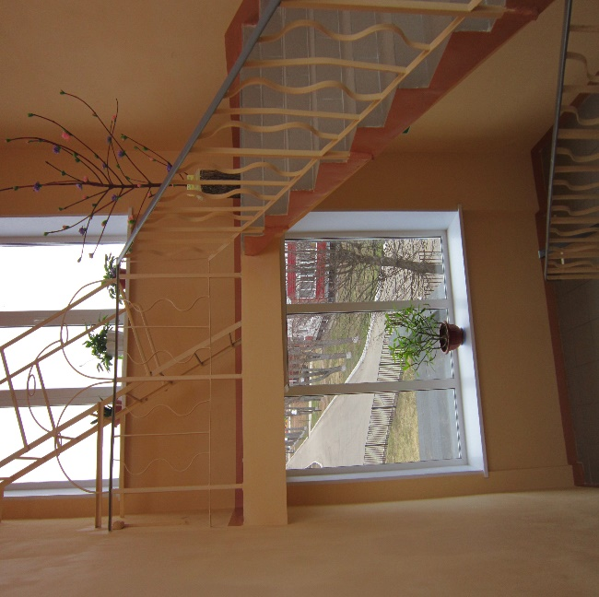
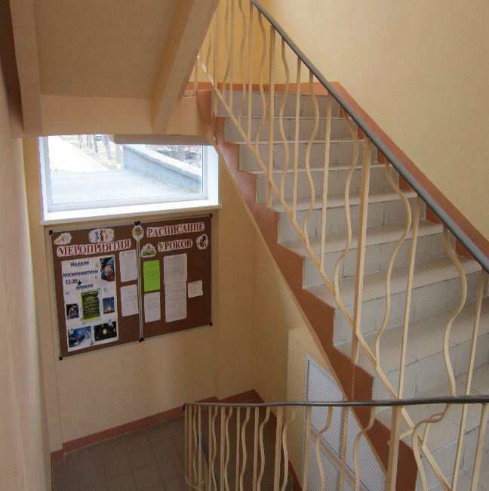
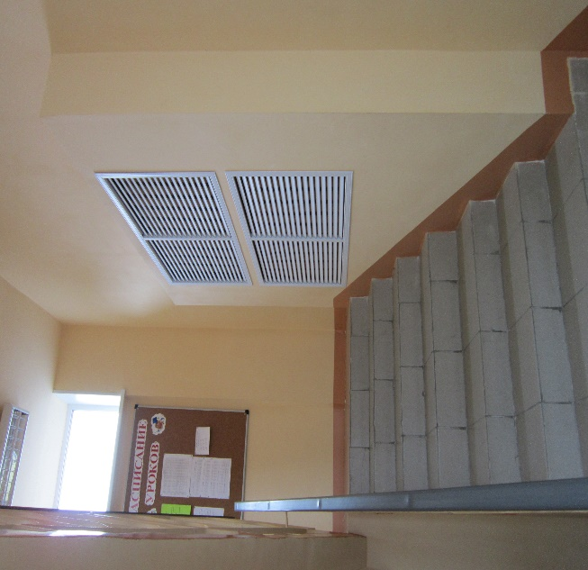
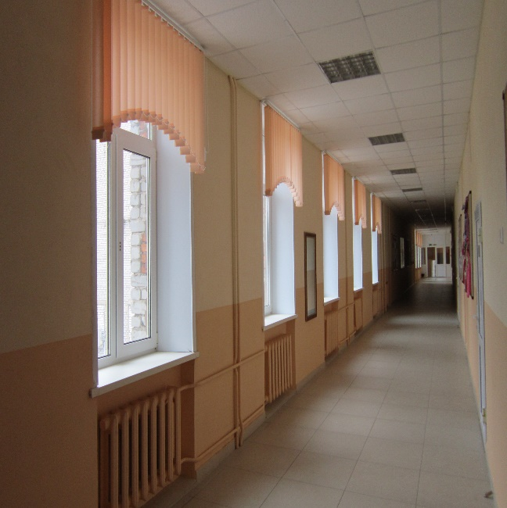
МКОУ СОШ ЗАТО Солнечный
Осуществлена закупка товаров, работ, услуг:
коммунальные услуги – 1 1518,01 тыс. руб.,
питание школьников (завтраки для начальной школы и обеды группы продленного дня) – 649,6 тыс. руб.,
одноместные парты + стулья в 3 учебных кабинета (история, русский язык; эстетика – с регулируемым наклоном столешницы) –162,82 тыс. руб.;
оборудование для мастерских, оборудование для химической лаборатории, кабинетная мебель, спортивный инвентарь – 245,79 тыс. руб.;
учебники – 280,38 тыс. руб.;
установлено видеонаблюдение (7 видеокамер) для проведения ЕГЭ и ОГЭ в ППЭ, кабинетах математики, информатики, химии, физики, английского языка, литературы – 104,50 руб.;
выполнены текущие ремонтные работы цоколя пристройки со стороны столовой, кухни, мастерских, системы электроснабжения 1 этаж, системы вентиляции в туалетах, системы видеонаблюдения, ремонт и замена окон/стекол, подоконников в коридорах, лестничных площадках – 333,64 тыс. руб.

Slide 22
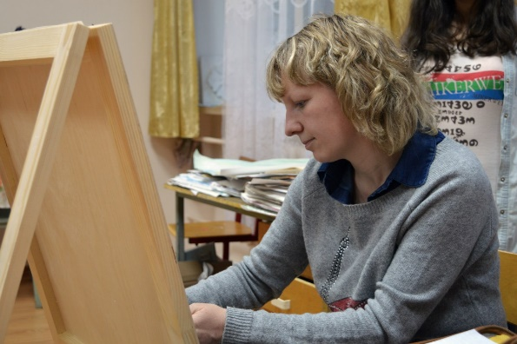
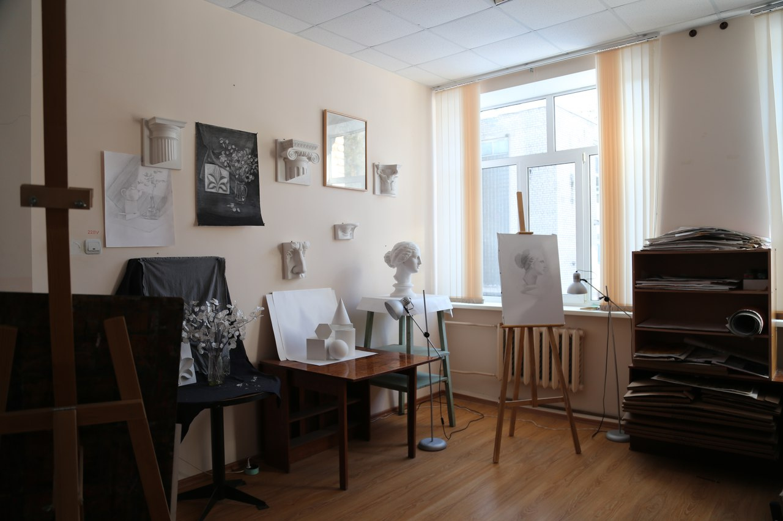
Образование (0700)
МКОУ ДОД ДШИ ЗАТО Солнечный
Расходы по содержанию в сумме 3 543,28тыс. руб.
Численность обучающихся на 01.09.2017г. – 94 чел., из них посещают музыкальное отделение – 39, художественное – 29, подготовительное отделение – 26.
Реализуется 5 типовых модифицированных образовательных программы художественно-эстетической направленности, 27 рабочие программы по предметам, разработанных преподавателями школы, 2 предпрофессиональные программы: «Хоровое пение», «Живопись».
Среднесписочная численность – 7 ед., в т. ч. педагоги – 5 ед.
Средняя заработная плата в целом по учреждению – 26 752,38 руб., педагогических работников – 26 991,67 руб. (2016г. – 20 104 руб.).

Slide 23
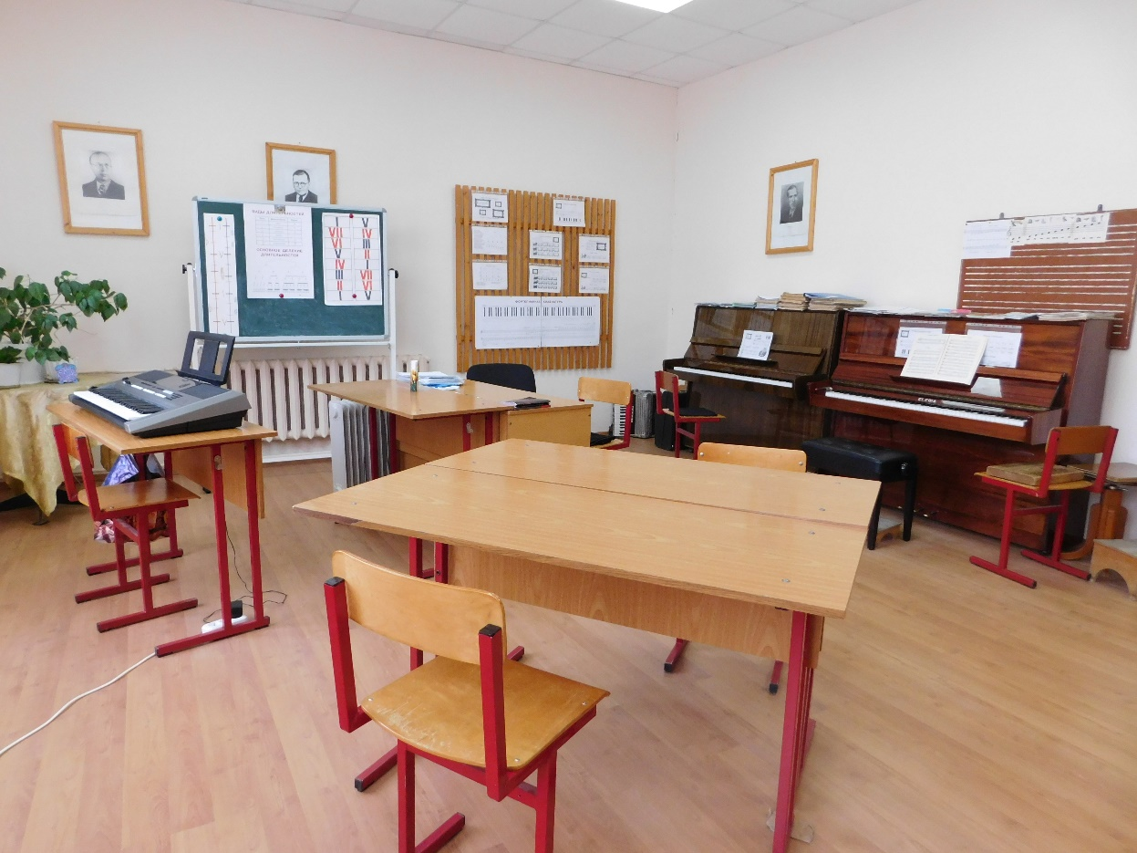
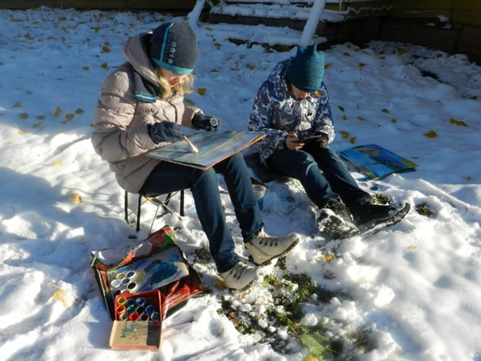
Осуществлена закупка товаров, работ, услуг:
коммунальные услуги 199,85 тыс. руб.,
приобретение инвентаря для художественного отделения, мебели 54,10 тыс. руб.,
костюмы для хора 16,70 тыс. руб.,
вертикальные жалюзи на окна в кабинеты – 31,42 тыс. руб.,
обеспечение участия в конкурсах, пленэрах и прочих мероприятиях – 85,57 тыс. руб.,
курсы повышения квалификации – 31,47 тыс. руб.

Slide 24
Образование (0700)
МКОУ ДОД ДЮСШ ЗАТО Солнечный
Расходы по содержанию в сумме 18 108,17тыс. руб.
Осуществлена закупка товаров, работ, услуг:
- коммунальные услуги 5658,23 тыс. руб.,
- ремонт помещений ДЮСШ 783,96 тыс. руб.,
-за счет областного бюджета на укрепление материально-технической базы муниципальных спортивных школ в объеме 278,36 тыс. руб. и софинансирования местного бюджета в объеме 48,80 тыс. руб. приобретено:
- для лыжной секции: лыжный тренажер ERCOLINA с сумкой-чехлом, лыжероллеры коньковые ELPEX TEAM, палки лыжные и крепления для лыж – 148,41 тыс. руб.;
- для игровых видов спорта: тренажер для отработки нападающего удара в волейболе, мяч футбольный Select Brillant Replica (20 шт.), мяч футбольный Select Futsal Replica АМФР РФС (15 шт.), сумка для мячей Mad Guy – 114,14 тыс. руб.,
- для силовых видов спорта: утяжелители и гантели виниловые – 28,30 тыс. руб.;
- для всех видов: секундомер 4-стрелочный СтС 91П – 36,31 тыс. руб.

Slide 25
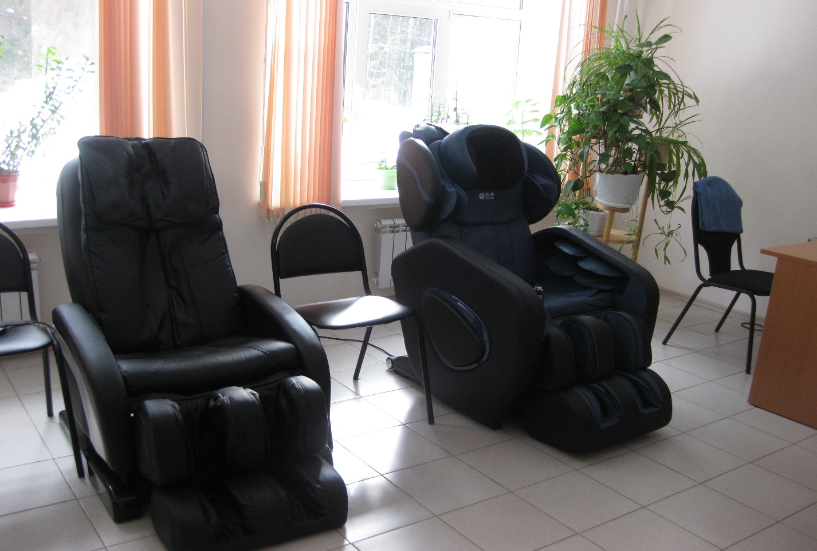
-приобретен насос WILO IPL 40/150-3/2 – 49,75 тыс. руб. и стол для настольного тенниса DONIC Waldner Classic 25 син. – 61,20 тыс. руб.
-массажное кресло GESS COMFORT (2 шт.), массажеры для ног и для плеч, кровать массажная MIGUN - 7000E – 272,65 тыс. руб.
Среднесписочная численность работников – 26 ед., в т. ч. педагоги – 2,9 ед.
Среднемесячная заработная плата в целом по учреждению 17 006,09 руб., педагогических работников – 24 632,18 руб. (2016г. – 21 600 руб.).
В МКОУ ДОД ДЮСШ ЗАТО Солнечный имеется 2 плавательных бассейна, 5 спортивных залов, 6 плоскостных спортивных сооружения.

Slide 26
Молодежная политика и оздоровление детей
По данному разделу осуществлялось финансирование мероприятий, направленных на организацию отдыха детей в каникулярное время. Исполнено бюджетных ассигнований в сумме 902,63 тыс. руб., в т. ч. средства областного бюджета в виде субсидии на организацию летнего отдыха детей в каникулярное время в сумме 113,5 тыс. руб. Отдых детей в каникулярное время организован в следующих формах:
- пришкольный лагерь (функционировал на базе МКОУ ДО ДЮСШ ЗАТО Солнечный) – 2 смены, общее количество детей – 77 чел., из них находящиеся в трудной жизненной ситуации 33 чел.;
- многодневные походы – 2 похода, общее количество детей - 18 чел.,
- трудовой отряд для подростков в возрасте от 14 до 18 лет – 2 смены, общее количество подростков – 40 чел.

Slide 27
Культура (0800)
МКУ Дом культуры ЗАТО Солнечный
Среднесписочная численность работников – 8,2 ед.,
Среднемесячная заработная плата в целом по учреждению 20 771,34 руб. (2016г. – 14 652 руб.).
Имеется один зрительный зал на 340 мест.
Функционируют 16 культурно-досуговых формирований с общей численностью участников 323 чел., в том числе для детей и молодежи 14 ед. с участием 286 чел.
Проведено 104 культурно-массовых мероприятий, из них 3 платных, 92 мероприятия для детей и молодежи. На организацию и проведение праздничных мероприятий выделено 1 360,25тыс. руб.
Расходы по содержанию в сумме 7 782,38тыс. руб.

Slide 28
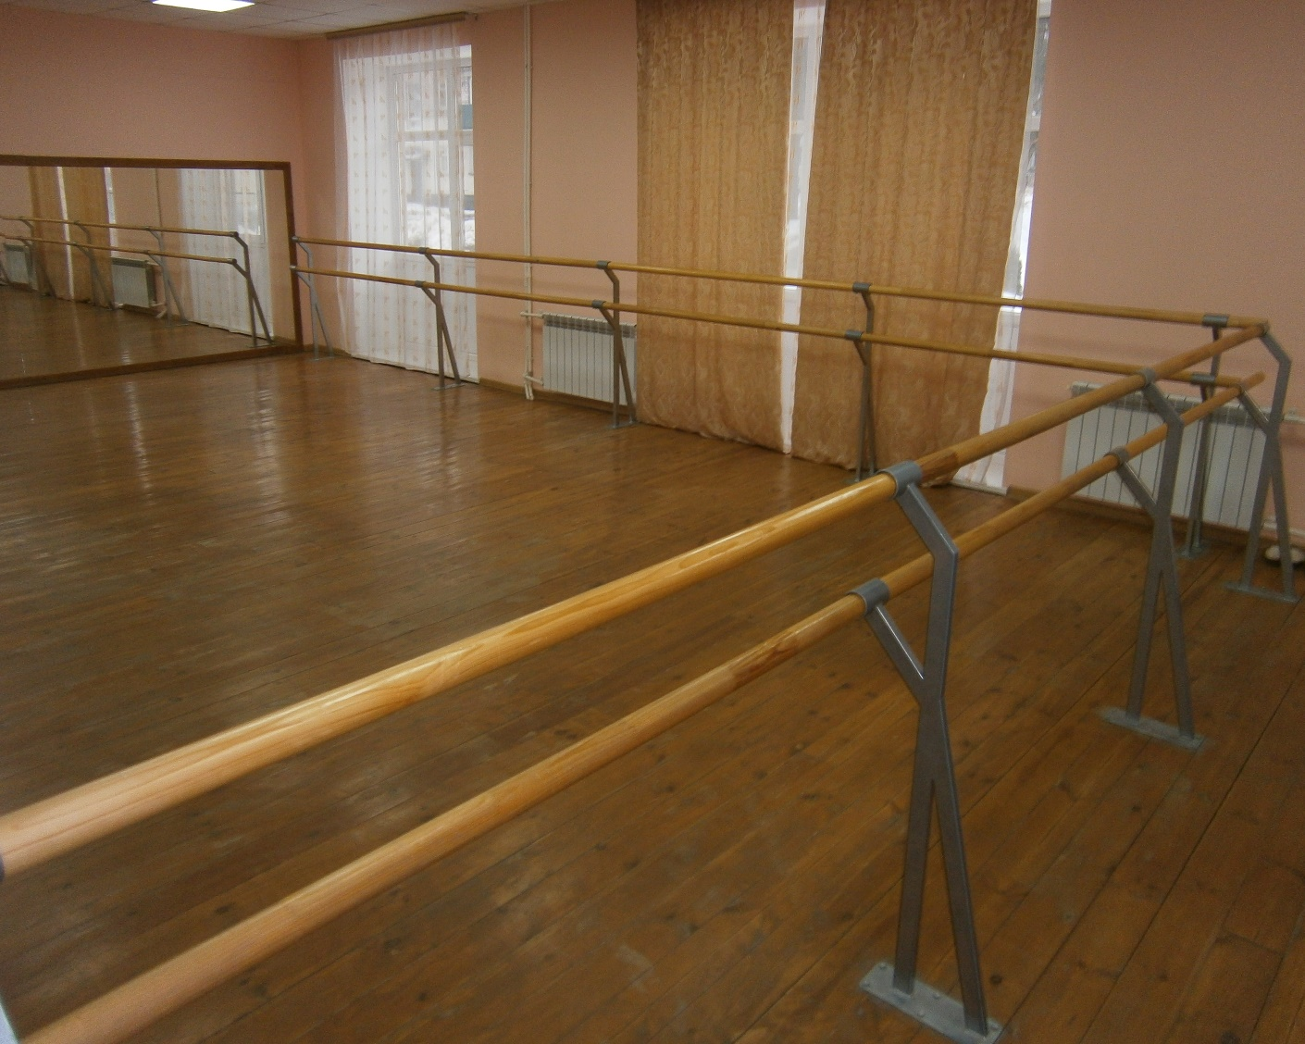
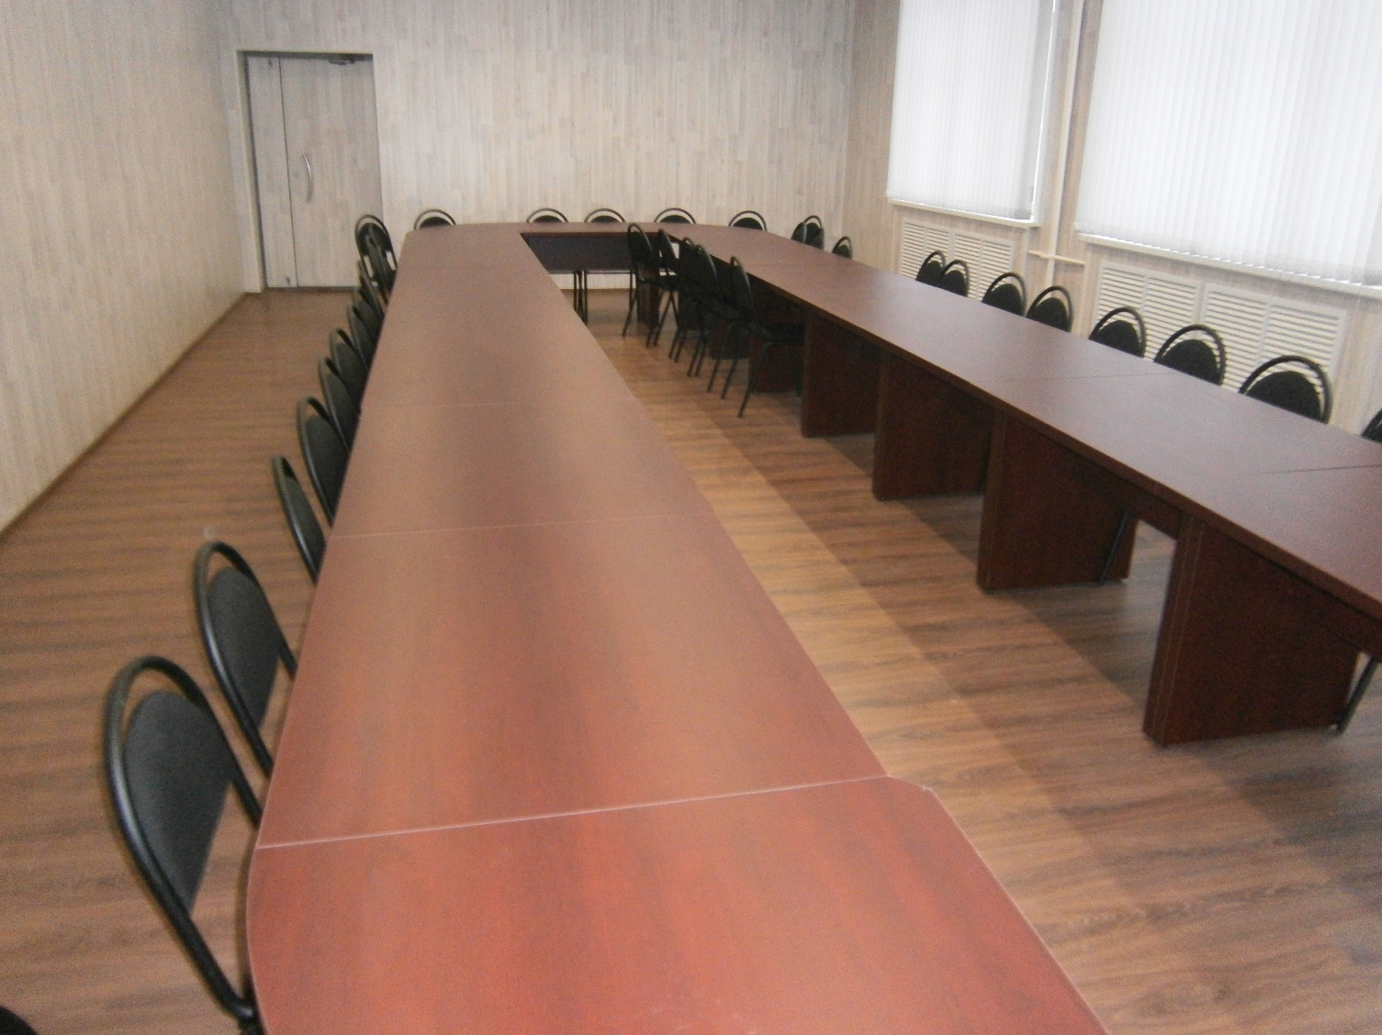
Осуществлена закупка товаров, работ, услуг:
коммунальные услуги 1 942,28 тыс. руб. (2016г. – 1 219,12 тыс. руб.),
ремонт помещения под зал заседания 268,89 тыс. руб.,
закупка оборудования и мебели для зала заседаний 256,52 тыс. руб.,
оборудование и инвентарь 134,55 тыс. руб. (новогодние игрушки, карнавальные сценические костюмы, механика сцены),

Slide 29
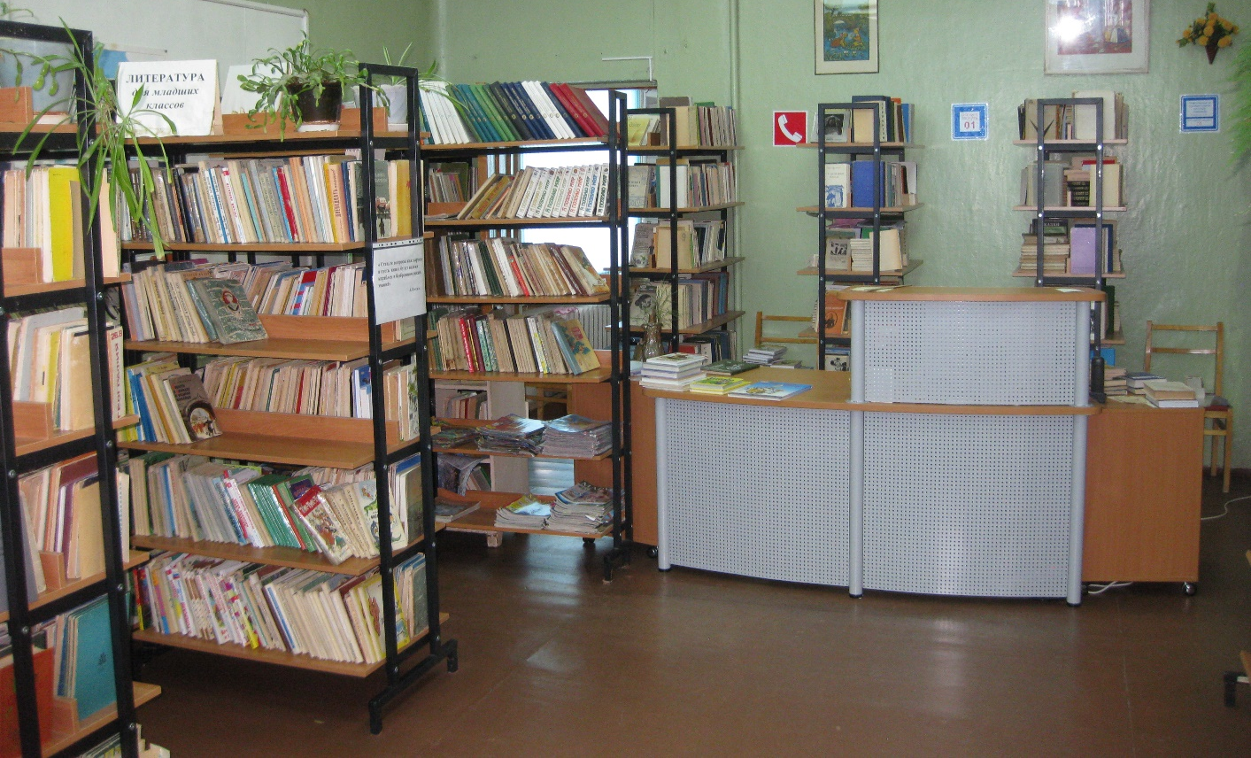
Культура (0800)
МКУ Библиотека ЗАТО Солнечный
Среднесписочная численность работников – 3 ед.,
Среднемесячная заработная плата в целом по учреждению 16 547,22 руб. (2015г. – 15 061 руб.)
Число зарегистрированных пользователей 610 чел., из них детей 199 чел. и молодежи (в возрасте от 15-30 лет) 68 чел., число посещений библиотеки 2176 ед. По состоянию на 01.01.2018г. библиотечный фонд состоит из 28 968 экземпляров, за 2017 год пополнение составило 868 экземпляров. Объем электронного каталога 8340 единиц записей (пополнение за 2017 год 4911 ед. записей).
Расходы по содержанию в сумме 1 584,0 тыс. руб.
Осуществлена закупка товаров, работ, услуг:
коммунальные услуги
– 293,09 тыс. руб.
комплектование библиотечных фондов
– 168,94 тыс. руб. в то числе средства областного бюджета – 21,94 тыс. руб.
заменены 37 стеллажей, приобретено две кафедры для взрослого абонемента, шкафы – 268,14 тыс. руб.

Slide 30
Социальная политика (1000)
Произведены расходы в сумме 6 900,3 тыс. руб. про следующим направлениям:
выплата пенсии за выслугу лет муниципальным служащим, замещавшим муниципальные должности и должности муниципальной службы ЗАТО Солнечный. Утверждено и исполнено в сумме 389,44 тыс. руб. (на 01.01.2018г. выплаты получают 6 сотрудников)
предоставление муниципальной поддержки гражданам для приобретения строящегося жилья. Исполнено – 6 276,46 тыс. руб. Средства направлялись на возмещение уплаченных процентов по договорам ипотечного жилищного кредитования путем предоставления компенсационной выплаты (дом 35А) – 664,84 тыс. руб., выплаты получили 14 семей; также направлялись на социальные выплаты участникам долевого строительства (дом 3, 5 семей) – 5 611,62 тыс. руб.
компенсация части родительской платы за присмотр и уход за детьми – утверждено в сумме 291,5 тыс. руб., исполнено – 234,4 тыс. руб.: численность детей, на которых выплачена компенсация части родительской платы:
на первого ребенка (20%) – 44 чел.,
на второго ребенка (50%) – 28 чел.,
на третьего и последующего детей в семье (100%) – 10 чел.

Slide 31
Прочие расходы
Переданные полномочия на осуществление первичного воинского учета на территориях, где отсутствуют военные комиссариаты в сумме 72,01 руб. Расходы осуществлены за счет средств областного бюджета Тверской области.
Национальная оборона (0200)
Расходы исполнены в сумме 213,02 тыс. руб. – издание газеты «Городомля на Селигере», печатного органа для официального опубликования (обнародования) муниципальных правовых актов органов местного самоуправления ЗАТО Солнечный.
Средства массовой информации (1200)

Slide 32
Спасибо за внимание

